Slide 1
北师大版小学数学五年级
认识底和高
WWW.PPT818.COM

Slide 2
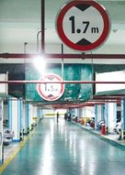
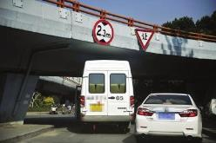
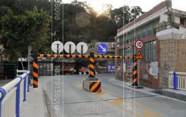
激趣导入
想一想，你知道这些标志的含义吗？
限高

Slide 3
激趣导入
想一想，桥洞是什么形状的？你认为“限高”指的是哪一条线段的长度？
①
③
②
这个桥洞是梯形的。“限高4.5 m”的意思是通过的车辆的高度应低于4.5 m。
绿色圃中小学教育网http://www.lspjy.com
绿色圃中小学教育网http://www.lspjy.com
从桥的顶部到地面高度
绿色圃中小学教育网http://www.lspjy.com

Slide 4
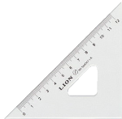
知识讲解
你认为梯形的高指的是哪一条线段？
高
高
梯形的高指的是一条垂直线段的长度

Slide 5
知识讲解
说一说什么是梯形的高。
上底
下底
高
高
上底
下底
从一个顶点向底引出的、与底垂直的线段叫做梯形的高。梯形高的画法:画高时一定要用虚线画,并标出垂足、相应的高和底。

Slide 6
知识讲解
说一说什么是平行四边形的高。
在平行四边形的一条边上任选一点。
D
C
高
从这一点到对边引一条垂线，这条垂线就是它的高。
A
底
B
注意：画平行四边形高时，一定要用虚线画,并标出垂足、相应的高和底。

Slide 7
知识讲解
说一说什么是三角形的高。
三角形高的画法：三角形的高就是从三角形的一个顶点到它的对边垂线段的长度。
高
底
每一条边都可以看成底，每一条底都有相对应的高。
高
三角形有三条高
底

Slide 8
知识讲解
说一说梯形和平行四边形有多少条高？
上底
高
高
高
底
下底
底
梯形有无数条高
平行四边形有无数条高

Slide 9
练习巩固
1.你能画出下面图形中给定底边上的高吗？
底
底
下底

Slide 10
练习巩固
2.图形中的底和对应的高分别是哪条线段？
底
高
高
底
底
高
高
底

Slide 11
练习巩固
3.判断:三角形有无数条高。 ( )
√
解
析
错
分
错误解答错在没有正确理解三角形的高的意义。三角形的底所对的顶点到底边的垂直线段就是三角形的底所对应的高,任意三角形都有三条高。
判断:三角形有无数条高。 ( )
×

Slide 12
知识总结
认识底和高
1.从一个顶点向底引出的、与底垂直的线段就是高。
2.画高要用虚线，还要画直角符号。
3.梯形的高有无数条。
4.平行四边形的高有无数条。
5.三角形有三条高。

Slide 13
课后作业
教材第52页第2、4题

